Slide 1

Relacionamentos no Diagrama de Casos de Uso

Slide 2
Relacionamentos
Os relacionamentos podem envolver:
Dois Atores
Um Ator e um
Caso de uso
Dois Casos
de Uso

Slide 3
Relacionamentos entre atores
São relações externas ao sistema.
Não fazem parte do sistema.
Descrevem parte do modelo de negócios da empresa.
As duas relações mais comuns entre atores são:
  comunicação (associação)
  especialização (generalização)

Slide 4
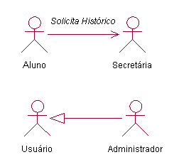
Exemplos
COMUNICAÇÃO
ESPECIALIZAÇÃO

Slide 5
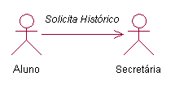
Comunicação
Indica que os dois atores, de forma uni ou bidirecional, realizam uma comunicação que possui um significado para o sistema.

Slide 6

Especialização
Representa uma relação conceitual entre atores indicando que um ator é um caso especial de outro ator mais genérico.

Slide 7
Exercício
Considerando o sistema da faculdade, estudado anteriormente, defina o relacionamento entre os atores.

Slide 8
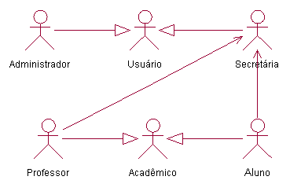
Resposta

Slide 9
Relacionamentos entre Casos de Uso
Não é um relacionamento de comunicação.
É um relacionamento estrutural.
Existem três tipos de relações entre casos de uso:
  Relacionamento de Inclusão
  Relacionamento de Extensão
  Relacionamento de Generalização

Slide 10
Relacionamento de Inclusão
Um caso de uso insere em seu interior um outro caso de uso.
O caso de uso incluído (subcaso de uso) não representa um serviço completo do sistema mas uma porção de um serviço.
Um subcaso de uso sempre será integrante de um caso de uso maior.

Slide 11
Quando usar inclusão?
O relacionamento de inclusão se aplica a duas situações:
  Detalhar um caso de uso, extraindo uma parte significativa dele.
  Colocar em evidência partes comuns a dois ou mais casos de uso.

Slide 12
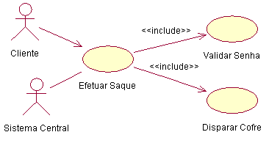
Exemplo

Slide 13
Relacionamento de Extensão
Um caso de uso maior é estendido por um caso de uso menor.
A definição de um relacionamento de extensão inclui a especificação de uma condição de extensão.
Usada para modelar casos especiais e de exceção que ocorrem somente em certas situações.

Slide 14
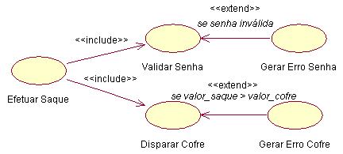
Exemplo

Slide 15
Exercício
Considere o sistema de controle de um estacionamento. Os requisitos são os seguintes: (1) o controle é efetuado com base na placa do veículo; (2) na entrada do estacionamento existirá um funcionário que introduz as placas dos veículos no sistema, ficando de imediato registrado a data e a hora da entrada do veículo no estacionamento. O sistema deve verificar se a placa do veículo está cadastrada no sistema; (3) se a placa não estiver cadastrada, então deve-se criar um novo veículo no sistema; (4) quando ocorrer a saída do veículo, um funcionário introduz novamente a placa do veículo, sendo que o sistema calcula o custo do estacionamento.

